Slide 1
OPENGL
(3D 시계2)
Team project
20041456 김두희
20051570 윤강민

Slide 2
목차
개발목적
개발환경
프로젝트 소개
고려사항
참고할 문헌

Slide 3
개발목적
OpenGL에 대한 이해
개개인능력향상

Slide 4
개발환경
Windows 7
Microsoft Visual Studio 2008
OpenGL(glut)

Slide 5
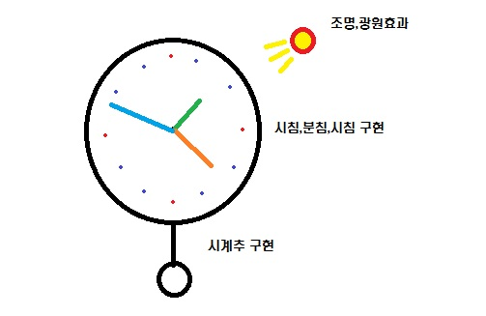
프로젝트 소개
주제
- 3D 시계
내용
-흔히 볼수있는 시계추달린 벽걸이 시계를 3D로 구현한다.

Slide 6
고려 사항
초침,분침,시침을 현재시각에 맞게 구현
움직이는 시계추 만들기
조명,광원효과
3D로 구현

Slide 7
End

